Slide 1
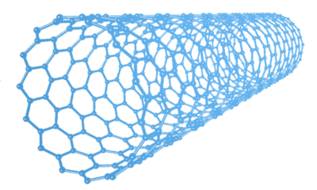
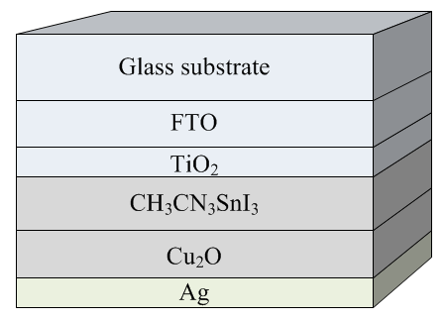
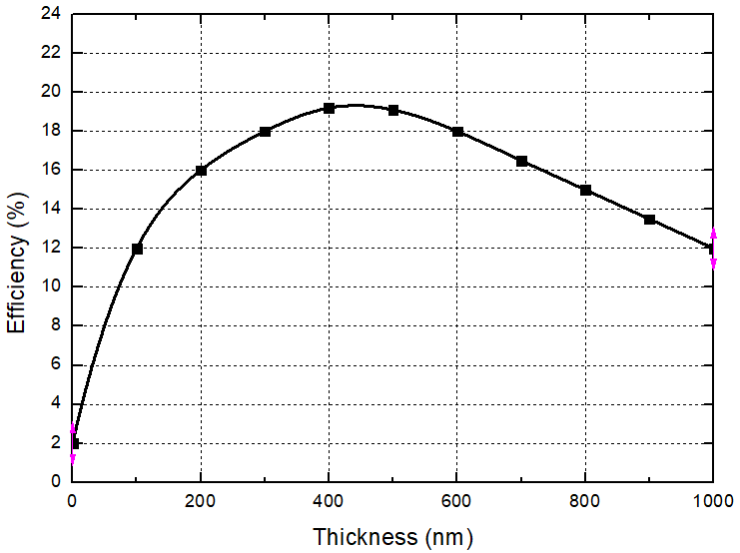
2020
МОСКВА
19-20 ОКТ
II Международная конференция
Математическое моделирование в материаловедении электронных компонентов
Численное моделирование солнечного элемента со структурой TiO2/CH3NH3SnI3/Cu2O
Саенко А.В., Малюков С.П., Палий А.В.
При моделировании рассматривался перовскитный солнечный элемент с p-i-n структурой, где в качестве поглощающего материала использовался нетоксичный перовскит CH₃NH₃SnI₃ (толщина 10-1000 нм) в сочетании с электронным TiO₂ (толщина 50 нм) и дырочным Cu₂O (толщина 500 нм) транспортными слоями [2]. В процессе моделирования толщина пленки CH₃NH₃SnI₃ изменялась для определения максимальной эффективности солнечного элемента.
Структура солнечного элемента на основе CH₃NH₃SnI₃
Модель перовскитного солнечного элемента основана на стационарной диффузионно-дрейфовой системе уравнений полупроводника, в которую входят уравнения непрерывности и уравнение Пуассона [3]:
$$\frac{∂}{∂x}\left[µ_{n}\left(−n\frac{∂φ}{∂x}+φ_{t}\frac{∂n}{∂x}\right)\right]+G−R=0,$$
$$\frac{∂}{∂x}\left[µ_{p}\left(p\frac{∂φ}{∂x}+φ_{t}\frac{∂p}{∂x}\right)\right]+G−R=0,$$
$$\frac{∂}{∂x}\left(ε\frac{∂φ}{∂x}\right)=\frac{q}{ε_{0}}\left(n−p−N_{D}+N_{A}\right),$$
где n, p – концентрация электронов и дырок; μ_{n}, μ_{p} – подвижности электронов и дырок; φ – электрический потенциал; φ_{t} – температурный потенциал; q – элементарный заряд; ε – относительная диэлектрическая проницаемость; ε₀ – диэлектрическая постоянная; G – скорость оптической генерации электронно-дырочных пар; R – скорость рекомбинации электронно-дырочных пар; N_{D}, N_{A} – концентрация донорной и акцепторной легирующей примеси.
На основе моделирования исследовано влияние толщины пленки CH₃NH₃SnI₃ на эффективность солнечных элементов. Установлено, что максимальная эффективность оптимизированной структуры солнечного элемента TiO₂/CH₃NH₃SnI₃/Cu₂O составляет 19,3 % при толщине пленки перовскита 450 нм и концентрации дефектов в ней порядка 10¹⁵ см⁻³. Наличие максимума связано с конкуренцией между зависимостями тока короткого замыкания и напряжения холостого хода от толщины. Полученные результаты показывают, что пленка CH₃NH₃SnI₃ обладает большим потенциалом в качестве поглощающего слоя с подходящим неорганическим дырочно-проводящим материалом, таким как Cu₂O (более высокая подвижность дырок по сравнению со Spiro-OMeTAD), для достижения высокой эффективности.
Зависимость эффективности солнечного элемента от толщины пленки CH₃CN₃SnI₃
1. Hobeom Kim, Kyung-Geun Lim, Tae-Woo Lee. Planar heterojunction organometal halide perovskite solar cells: roles of interfacial layers // Energy Environ. Sci. – Vol. 9, 2016. – P. 12–30.
2. Minemoto T., Murata M. Device modeling of perovskite solar cells based on structural similarity with thin film inorganic semiconductor solar cells // Journal of Applied Physics. – Vol. 116, 2014. – P. 054505.
3. Malyukov S. P., Sayenko A. V., Ivanova A. V. Numerical modeling of perovskite solar cells with a planar structure // IOP Conference Series: Materials Science and Engineering. – Vol. 151, 2016. – P. 012033.

